Slide 1
スペシャル問題①
一緒にやろう！
一人でしても、何人かで相談しながらしてもよい。
（何人かでする場合、パソコンは１台でもよい。）
ステージ「８」で、正３６角形をかこう！
一度に進む距離は１０に設定しよう。
できたら、タブレットを外して、だれかに見せに行くのもいいね。

Slide 2
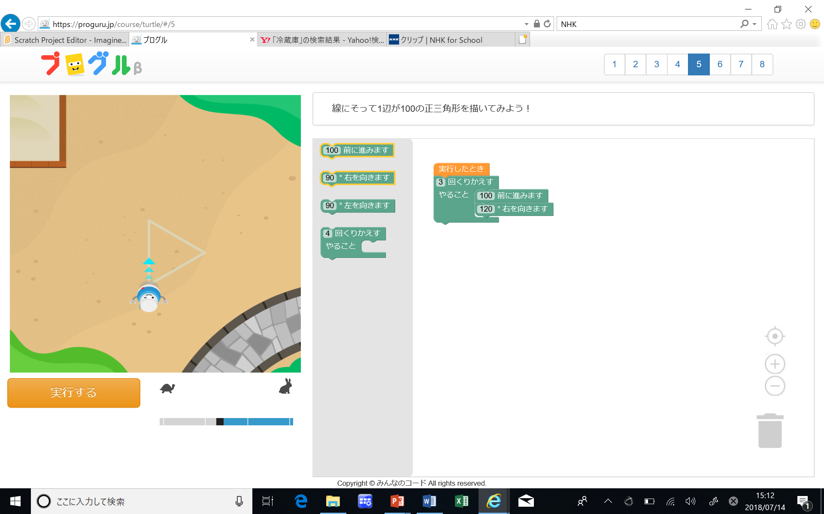

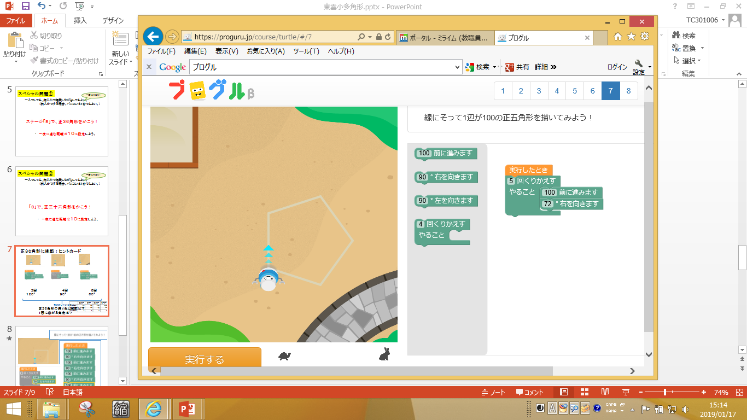

スペシャル問題①
ヒントカード
 | 正三角形 | 正方形 | 正五角形 | 正六角形 | 正３６角形
曲がる角度 | １２０ | ９０ | ７２ | ６０
曲がる回数 | ３ | ４ | ５ | ６
×
×
×
×
＝
＝
＝
＝
気が付いたかな？
正３６角形の曲がる（くり返し）回数は？
１回に曲がる角度は？

Slide 3
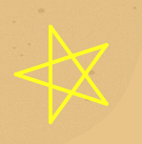
スペシャル問題②
一緒にやろう！
一人でしても、何人かで相談しながらしてもよい。
（何人かでする場合、パソコンは１台でもよい。）
ステージ「８」で、星をかこう！
繰り返しの回数は？
曲がる角度は？

Slide 4
スペシャル問題②
ヒントカード
ここは正五角形。
一つの角度は？
こうすると四角形。
角の和は °
３つの角は分かっているよ。
できたら、タブレットを外して、だれかに見せに行くのもいいね。

Slide 5
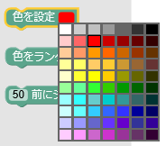
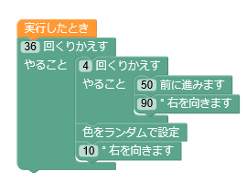
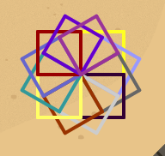
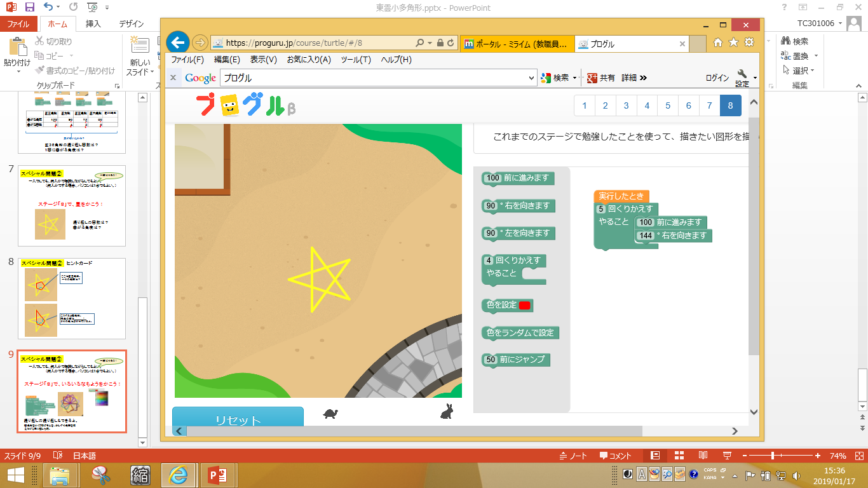
スペシャル問題③
一緒にやろう！
一人でしても、何人かで相談しながらしてもよい。
（何人かでする場合、パソコンは１台でもよい。）
ステージ「８」で、いろいろなもようをかこう！
色を自由に
選ぶ
色が順に
変わる
くり返しのくり返しもできるよ。
線を引かず移動する
四角形をかくプログラムを、少しずつ角度を変えながら繰り返した例。
できたら、タブレットを外して、だれかに見せに行くのもいいね。

Slide 6
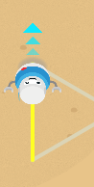
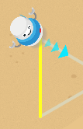
ステージ５ ヒントカード
１つの角度は？
曲がる角度は？
１８０°（直線）から１つの角をひくと
曲がる角だね。

Slide 7
ステージ６ ヒントカード
六角形の角の和は
三角形が つなので、
１８０× ＝
角は６つ
１つの角度は？
÷ ＝
曲がる角度は？
１８０°（直線）から１つの角をひくと
曲がる角だね。

Slide 8
ステージ７ ヒントカード
五角形の角の和は
三角形が つなので、
１８０× ＝
°
角は５つ
１つの角度は？
÷ ＝
曲がる角度は？
１８０°（直線）から１つの角をひくと
曲がる角だね。

